Slide 1
"Система работы по вовлечению родителей дошкольников с тяжелыми нарушениями речи в коррекционно-развивающую деятельность по здоровьесбережению"
Государственное бюджетное общеобразовательное учреждение
школа № 69 структурное подразделение
«Отделение дошкольного образования детей»
Курортного района Санкт-Петербурга
Автор
старший воспитатель Стефанко Александра Викторовна

Slide 3
Цель: Совершенствовать и развивать систему взаимодействия и сотрудничества родителей, детей и педагогов по здоровьесбережению.
Задачи:
Повышение компетентности родителей в вопросах здорового образа жизни.
Оказание всесторонней помощи семье в обеспечении здоровья детей и приобщение семьи к здоровому образу жизни.
Формирование эмоционально положительного отношения между семьями и детским садом, развитие творческих объединений педагогов, детей и родителей на основе общего дела, позволяющего изучить здоровьесберегающие технологии.
Непосредственное вовлечение родителей в совместную коррекционно-развивающую деятельность на основе выявления индивидуальных потребностей и особенностей семейного воспитания, поддержки образовательных инициатив семьи, активизация творческого потенциала.

Slide 4
Предполагаемы результаты
Эффективность реализации системы работы также определяется развитием компетенций родителей.
Родители:
осознают ценность доверительного общения с детьми и педагогами, в совместной деятельности и совместной радости;
активно включаются в коррекционно-развивающую деятельность, в том числе посредством участия в образовательных проектах, выставках, конкурсах, творческих поручениях, мастер-классах, практикумах, относящихся к здоровьесбережению;
могут применить здоровьесберегающие технологии, закрепляя с детьми пройденный материал дома;
участвуют в создании развивающей среды дошкольного учреждения, обеспечивающей здоровьесозидающий характер образовательного, коррекционно-развивающего процесса и безопасность воспитанников и педагогов.

Slide 5
Механизм достижения поставленной цели.
Система работы по вовлечению родителей в коррекционно-развивающую деятельность по здоровьесбережению состоит из трёх блоков:
Три блока
Физическое здоровье (инструктор по физической культуре)
Речевое здоровье (учитель-логопед)
Психическое здоровье
(педагог-психолог)

Slide 6
В эту систему работы вошли такие образовательные технологии как:
информационно-коммуникативная;
проектная деятельность;
здоровьесбережение (пальчиковые, артикуляционные, дыхательные, мимические, глазные, релаксационные гимнастики, психогимнастики, самомассаж, логоритмические упражнения, коррегирующие, бодрящие зарядки, физ. минутки, подвижные игры, упражнения для профилактики плоскостопия и осанки);
сказкотерапия.

Slide 7
Система работы в рамках Проекта «Планета Здоровья» для средней группы (рассчитанный на один учебный год, каждый месяц по одному проекту, участники: педагоги, дети, родители)
Речевое здоровье
сентябрь-ноябрь (учитель-логопед)
«Знакомство с парциальной программой Планетой Здоровья»
«Речевое здоровье»
«Знакомство с здоровьесберегающими технологиями»
(пальчиковые, дыхательные, артикуляционные, мимические гимнастики, логоритмические упражнения, самомассаж)
Физическое здоровье
декабрь-февраль (инструктор по физической культуре)
«Физическое здоровье»
«Я здоровье сберегу, себе и вам я помогу»
«Режим дня верный помощник нашего здоровья»
(коррегирующие, бодрящие зарядки и глазные гимнастики, физ. минутки, подвижные игры, упражнения для профилактики плоскостопия и осанки)
Психическое здоровье
март-май
(педагог-психолог)
«Психическое здоровье»
«Что такое Сказкатерапия»
«Приятного аппетита»
(сказкотерапия, психогимнастика, релаксационные упражнения)
Итоговое мероприятие «Шаги к здоровью» (выставка и самопрезентация творческих работ)

Slide 8
Система работы по вовлечению родителей дошкольников старшей и подготовительной группах по здоровьесбережению. Три блока
(одна тема и три мероприятия на два месяца + в конце второго месяца одно практическое мероприятие)
+
Совместная деятельность воспитателя, детей и родителей
=
Результат: Игра-квест «Планета Здоровья»
(проводится в конце мая по всем пройденным темам в течение года, родители проводят задания-игры самостоятельно)
Физическое здоровье (инструктор по физической культуре)
консультации, практикумы, мастер классы, творческие поручения
Психическое здоровье
(педагог-психолог)
консультации, практикумы, мастер классы, творческие поручения
Речевое здоровье (учитель-логопед) консультации, практикумы, мастер классы, творческие поручения

Slide 9
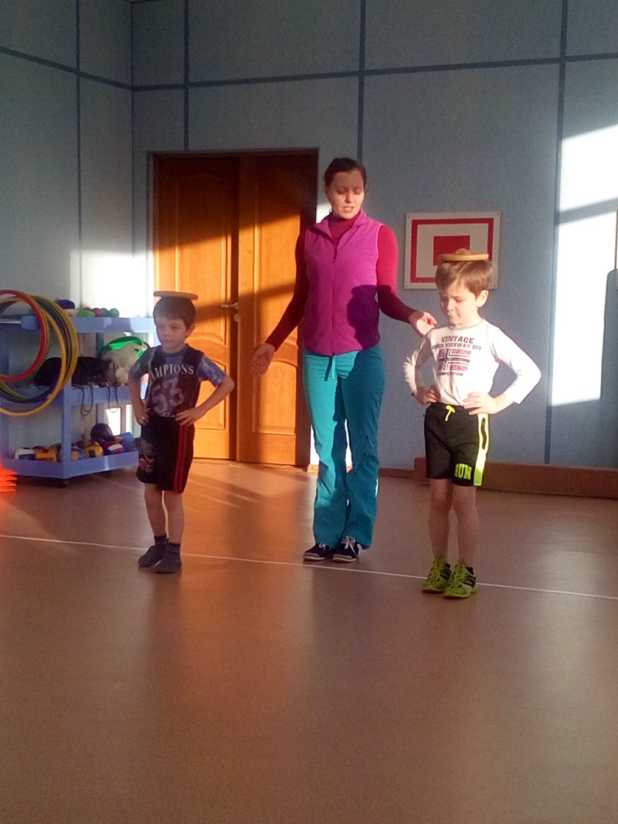
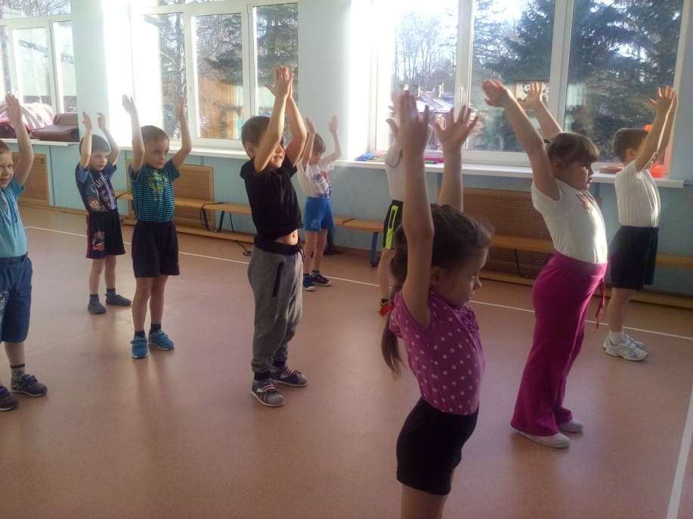
Физическое здоровья это царство «Физкультуры».
Проведения родителями коррегирующих упражнений, подвижных игр, гимнастик, физкультминуток и т.д.

Slide 10
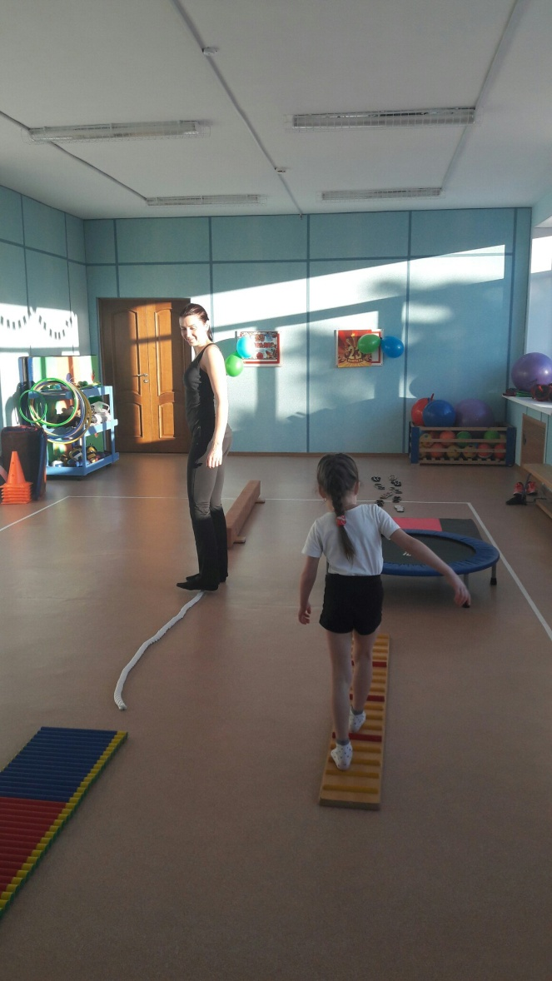
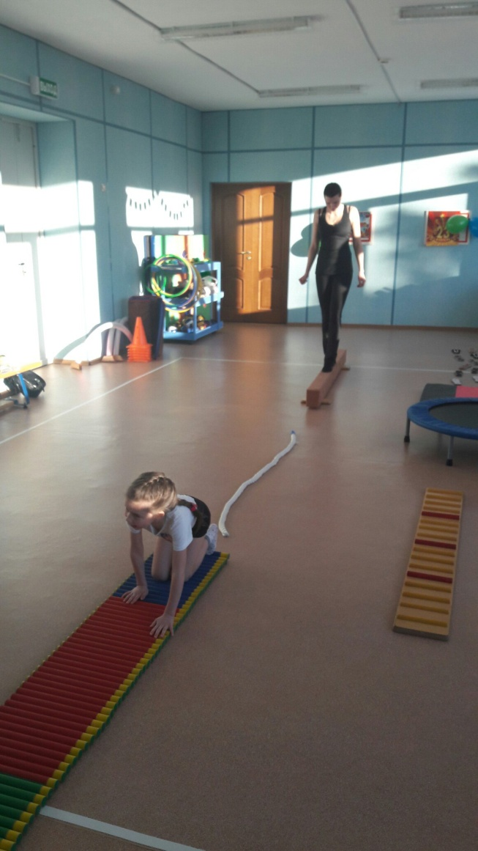
Консультации на темы «Режим дня», «Календарь здоровых привычек», мастер класс «Здоровье в порядке – спасибо зарядке»

Slide 11
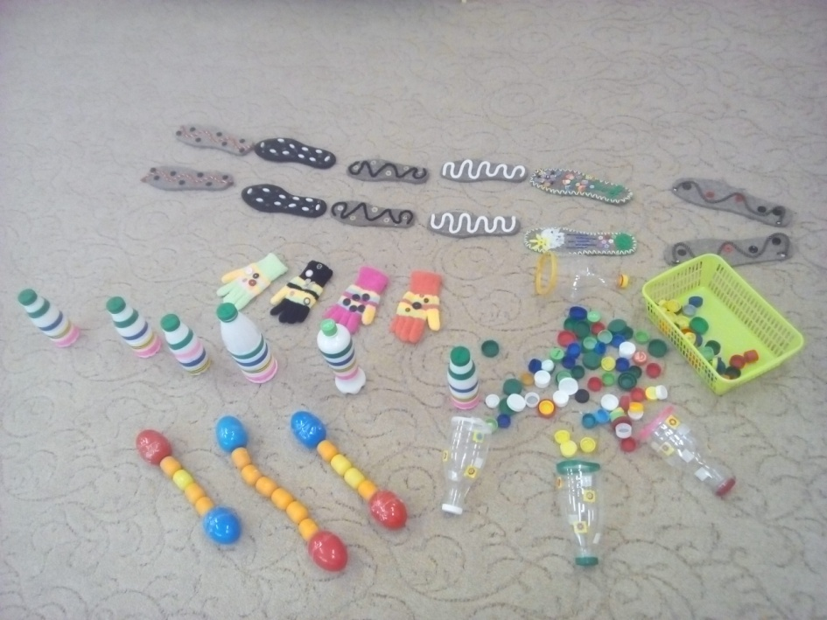
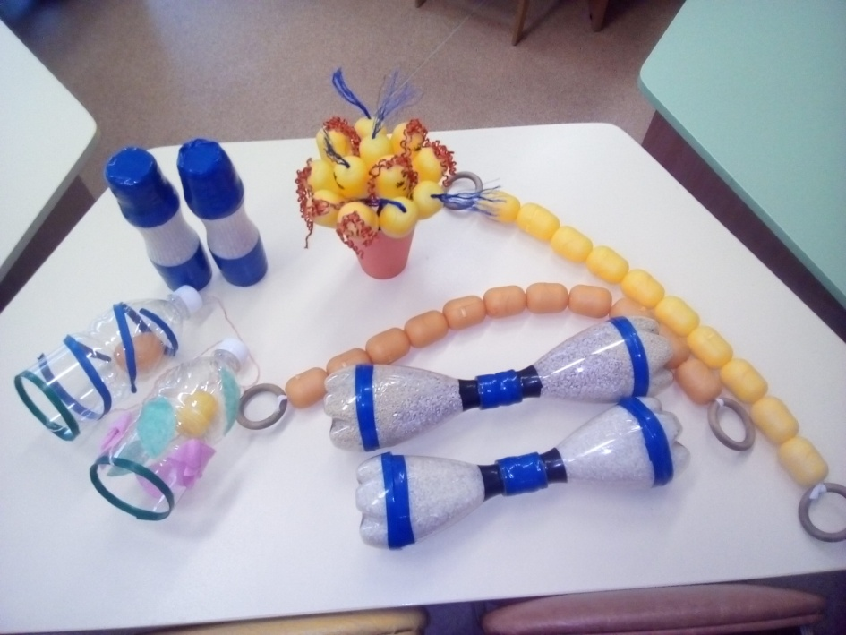
Включение родителей в коррекционно-развивающую и образовательную деятельность, участие в мероприятиях.
Изготовление нетрадиционного оборудования и массажоров для профилактики осанки и плоскостопия

Slide 12
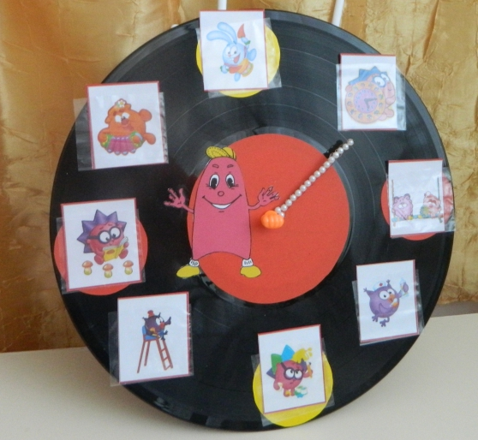
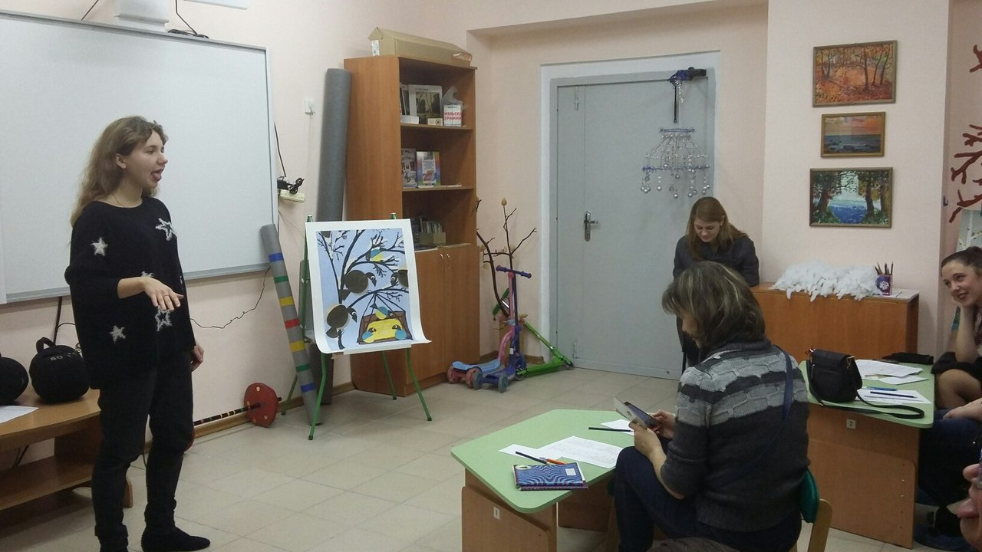
Речевое здоровья это царство «Речи».
Включение родителей в коррекционно-развивающую и образовательную деятельность, участие в мероприятиях.
Консультации «Логопедические упражнения и здоровьесбережение», изготовление пособия «Волшебные часы» с картинками режима дня группы, мастер-класс «Артикуляционная гимнастика со Здоровейкой».

Slide 13
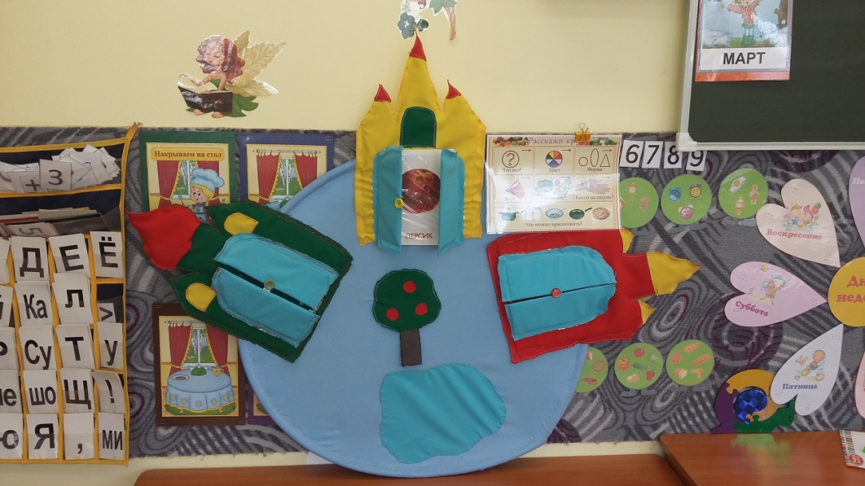
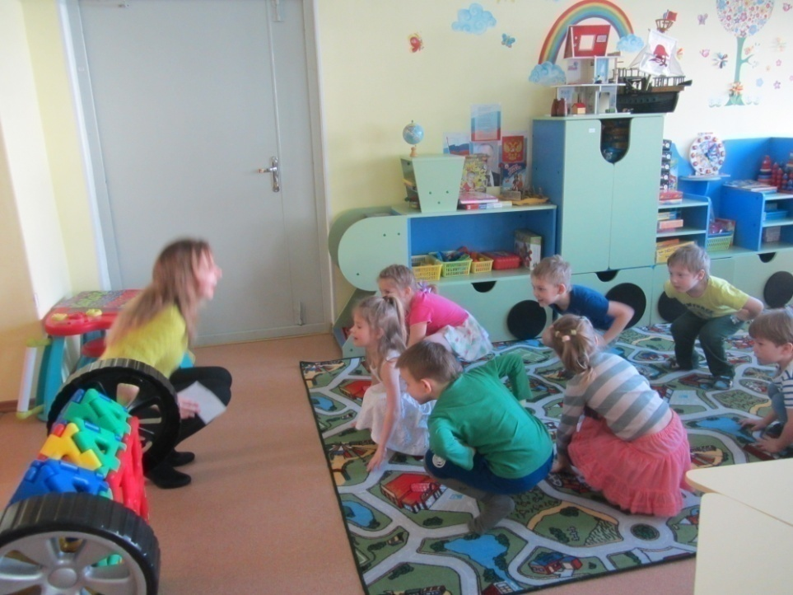
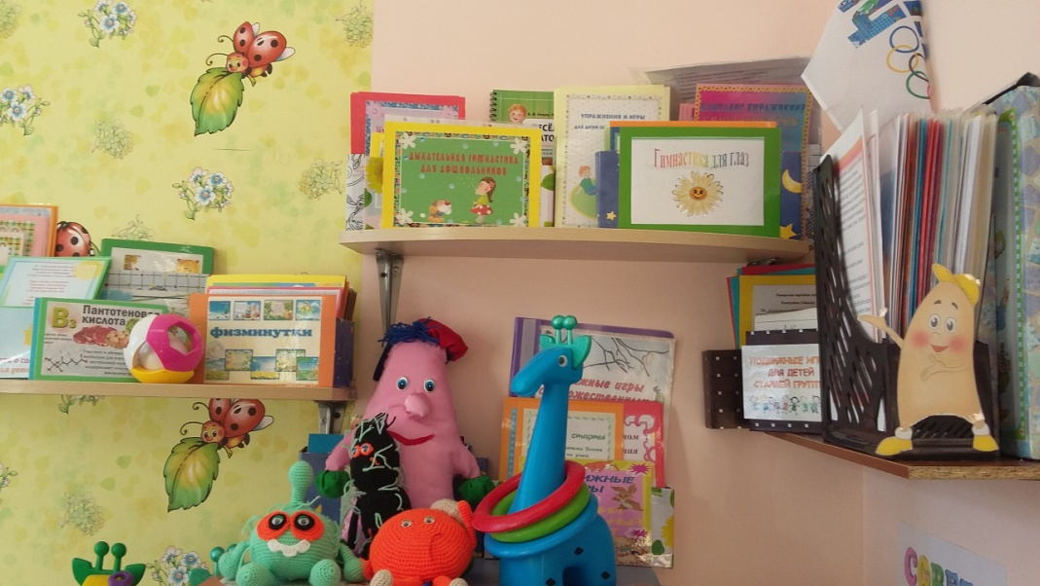
Проведение совместно с родителями речевых игр, логоритмических упражнений, дыхательной гимнастики, артикуляционной и пальчиковой гимнастики.

Slide 14
Авторская игра «Цветной круг Здоровья» созданная совместо с родителями

Slide 15
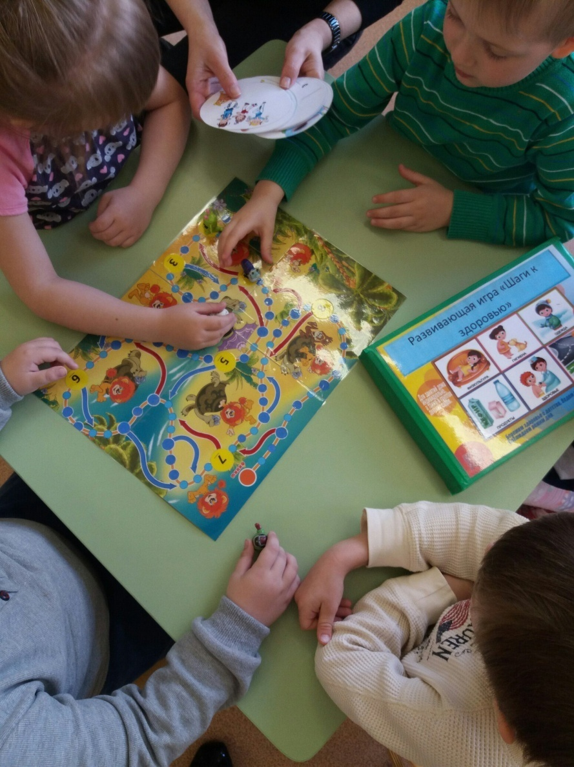
Игра «Шаги к здоровью»

Slide 16
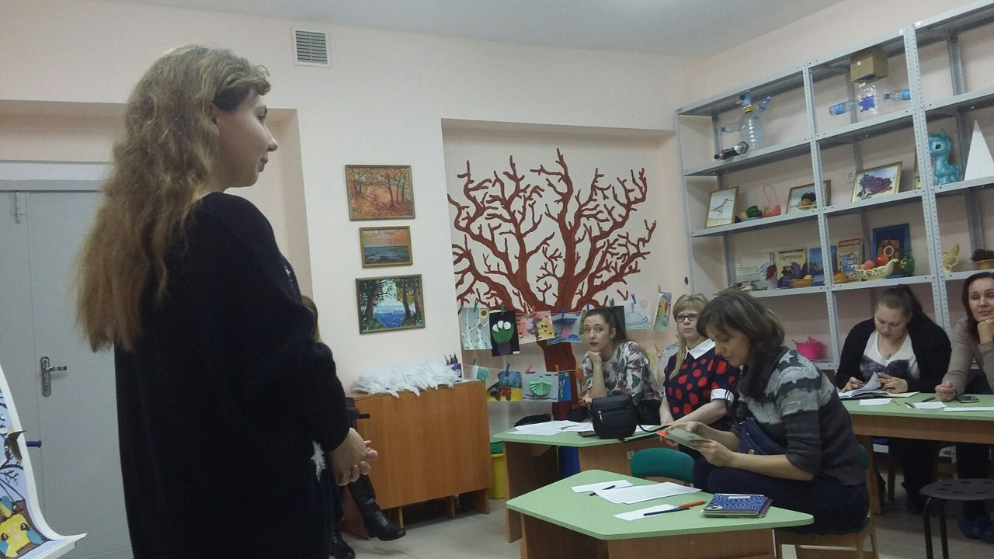
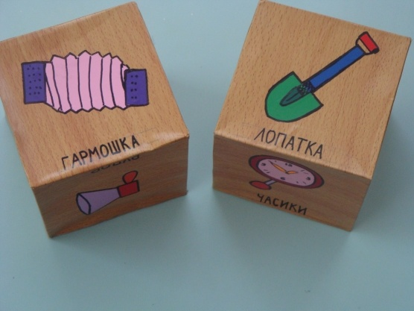
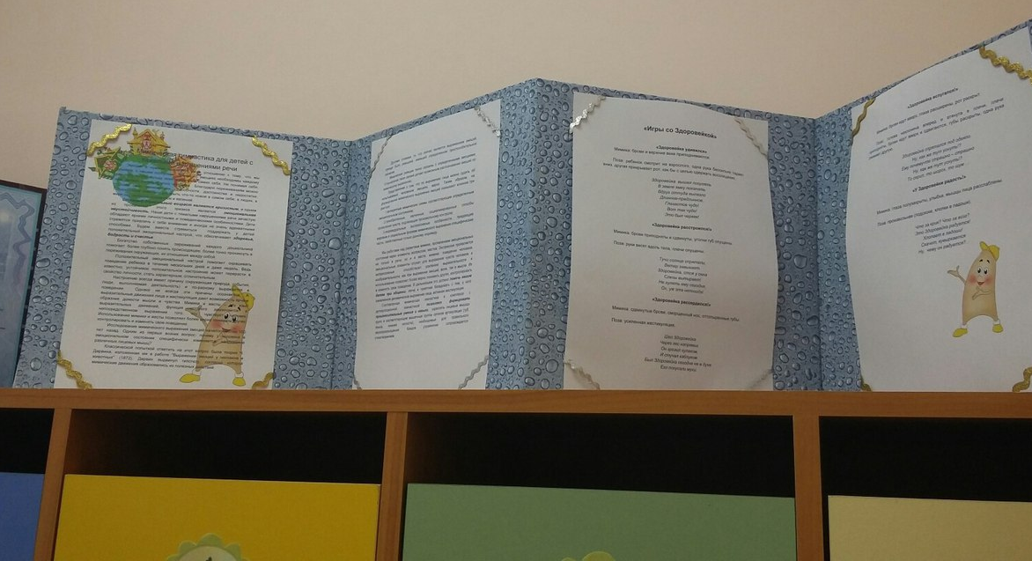

Slide 17
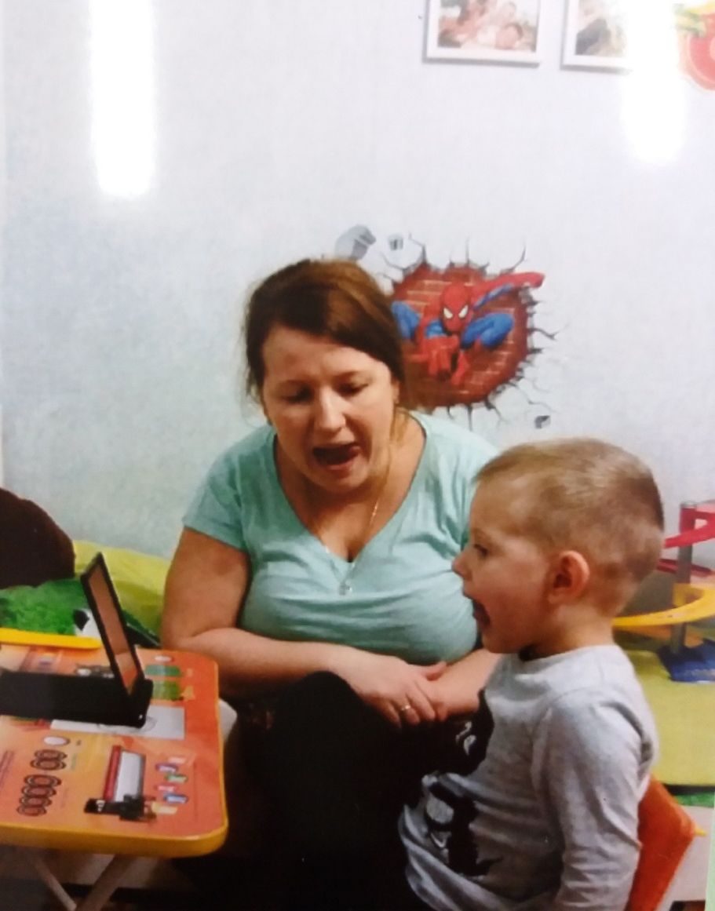
Применение здоровьесберегающих технологий в домашних условиях

Slide 18
Психическое здоровья это царство «Сказки».
Консультации
Мастер классы и практикумы с родителями

Slide 19
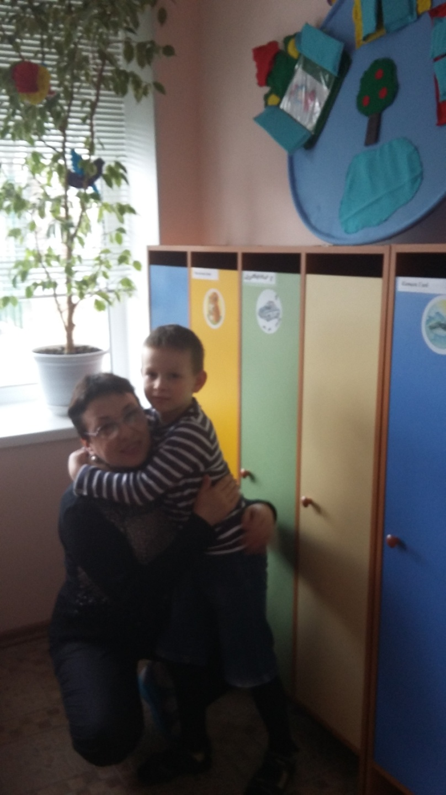
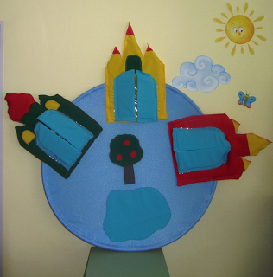
Макет «Планета Здоровья»

Slide 20
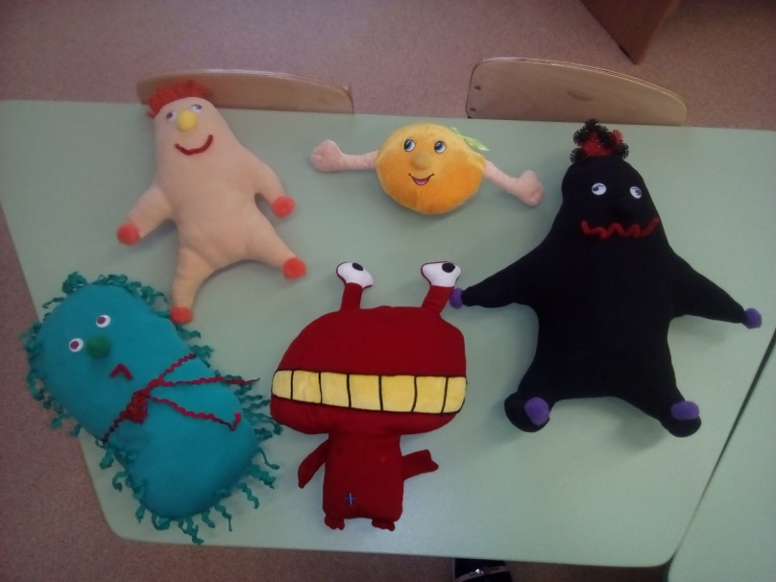
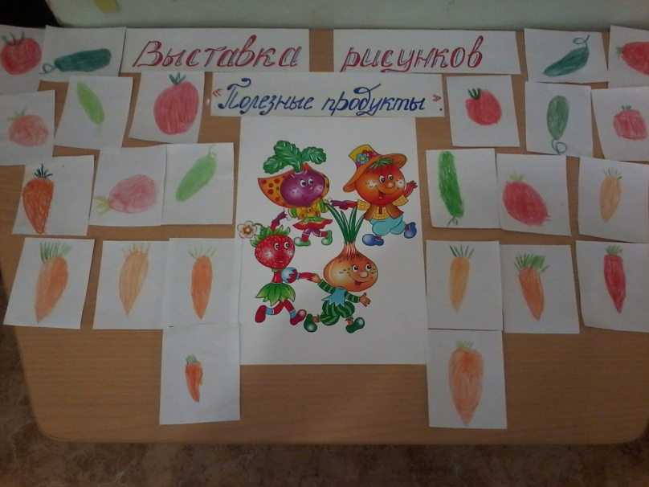
Взаимодействие воспитателя с специалистами, родителями и детьми

Slide 21
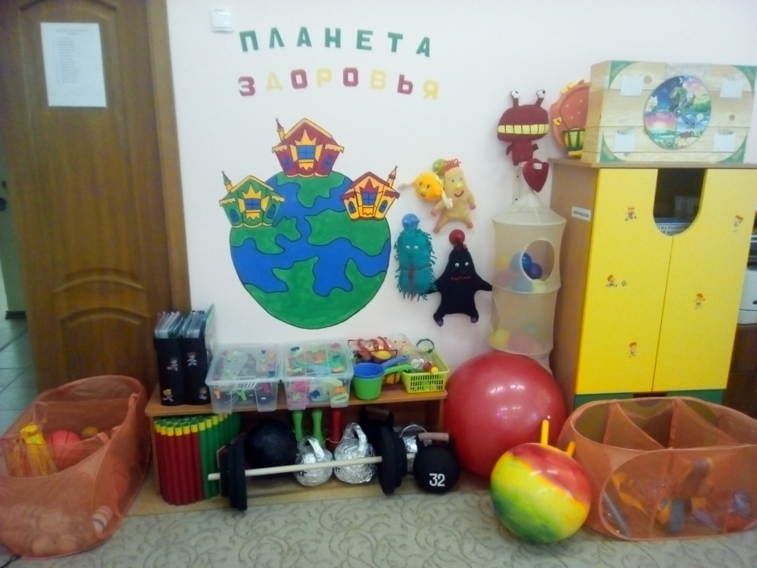
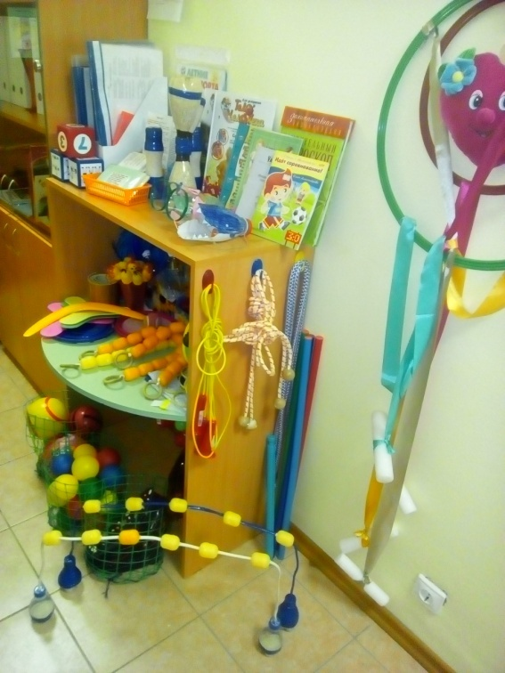

Slide 22
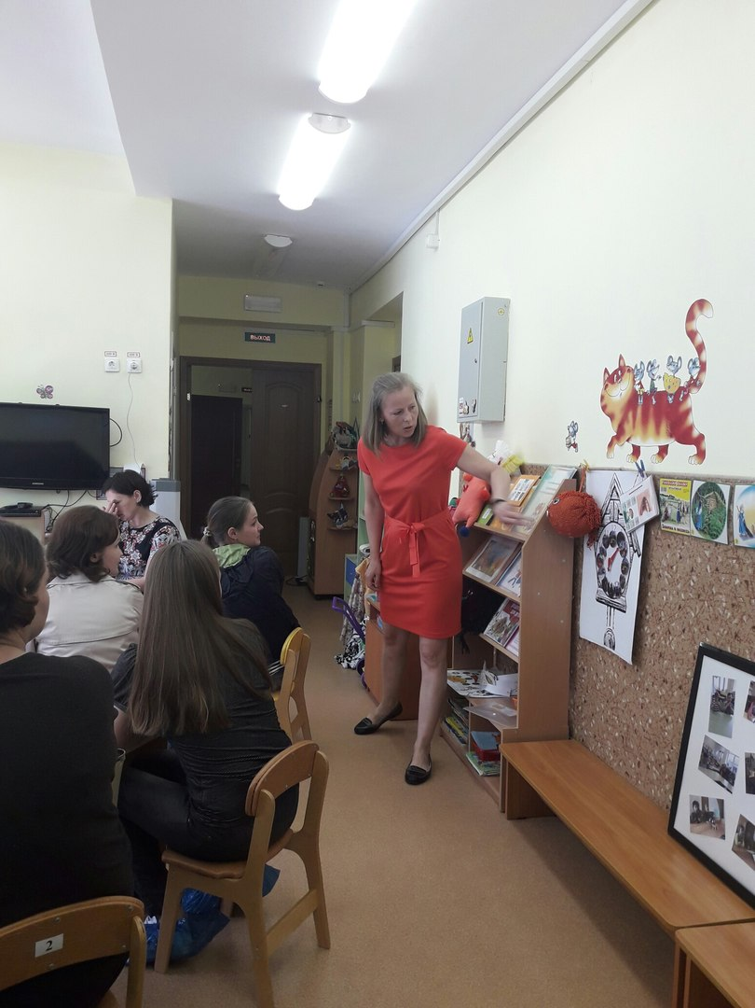
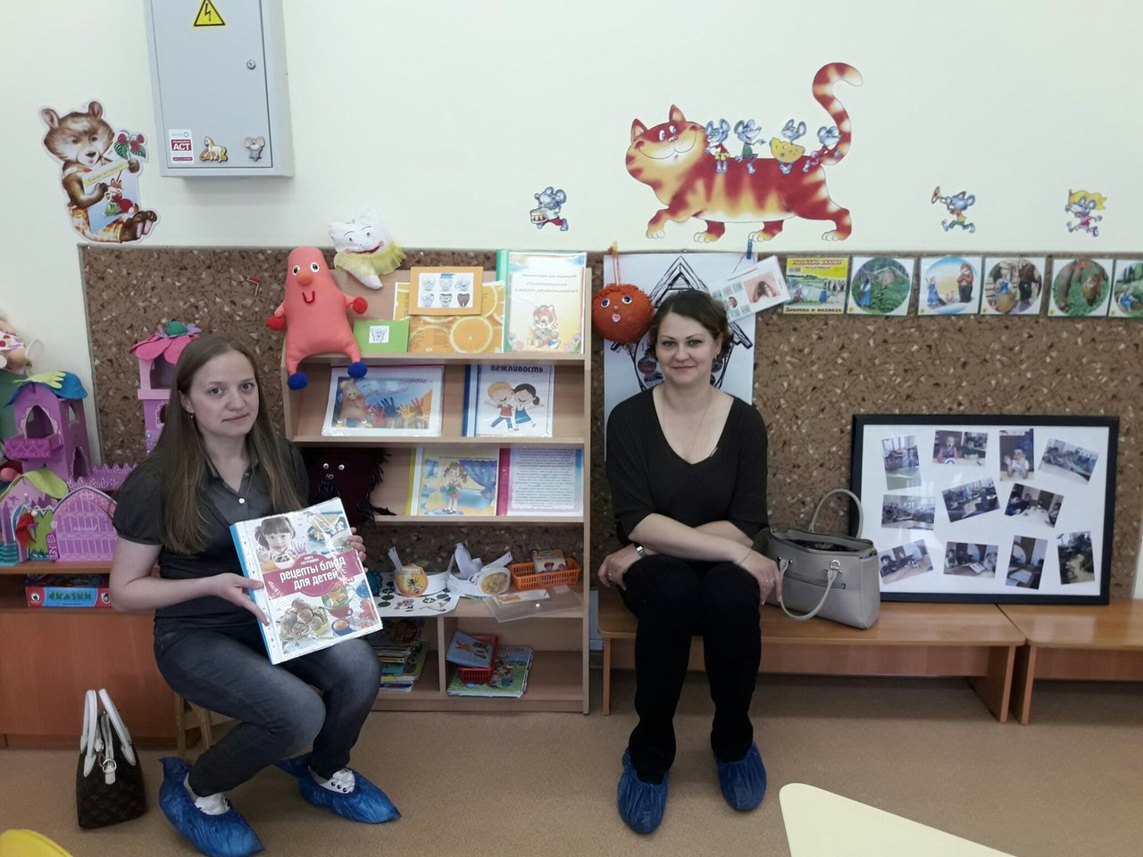
Итоги проектной деятельности самопрезентация и выставка родителей «Шаги к здоровью»

Slide 23
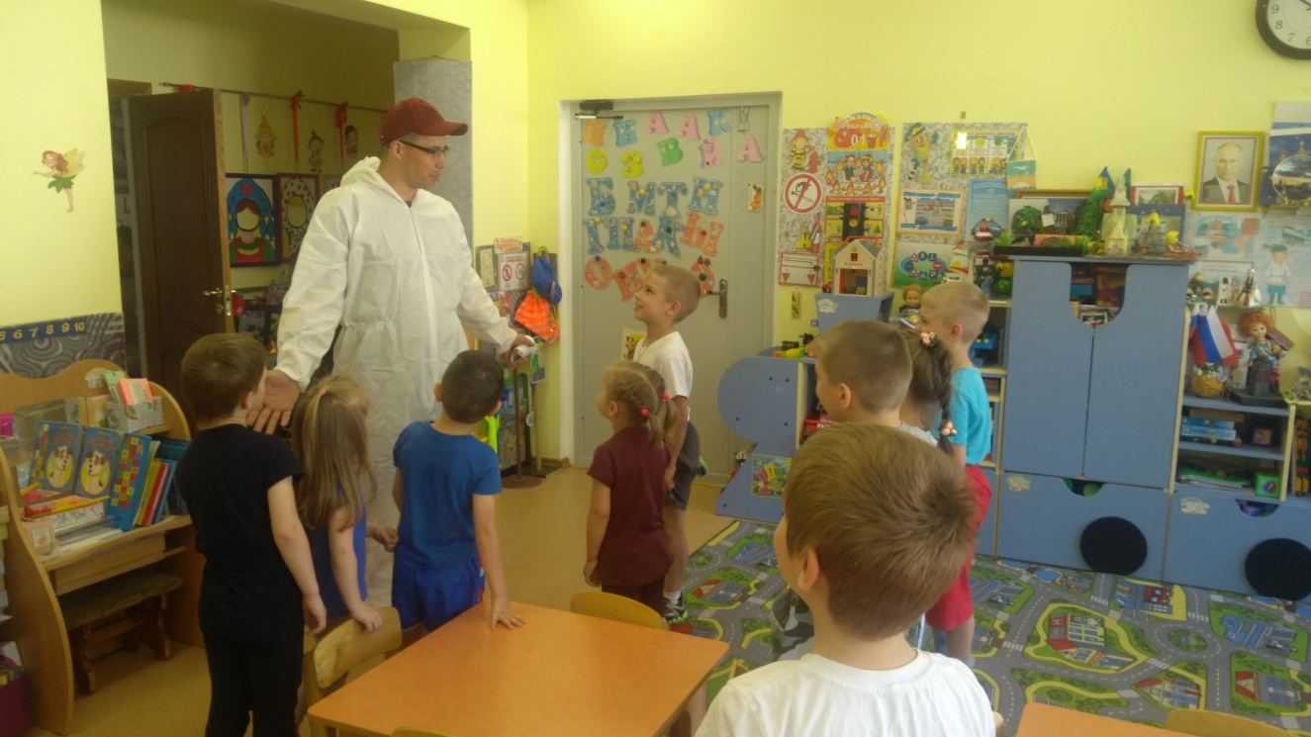
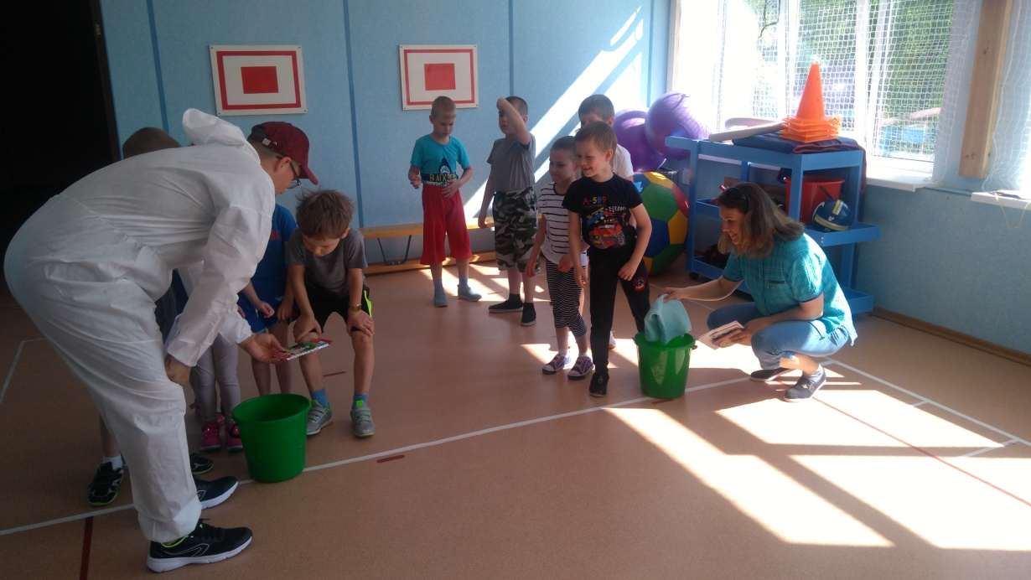
Итоговое мероприятие квест «Планета Здоровья» с участием родителей

Slide 24
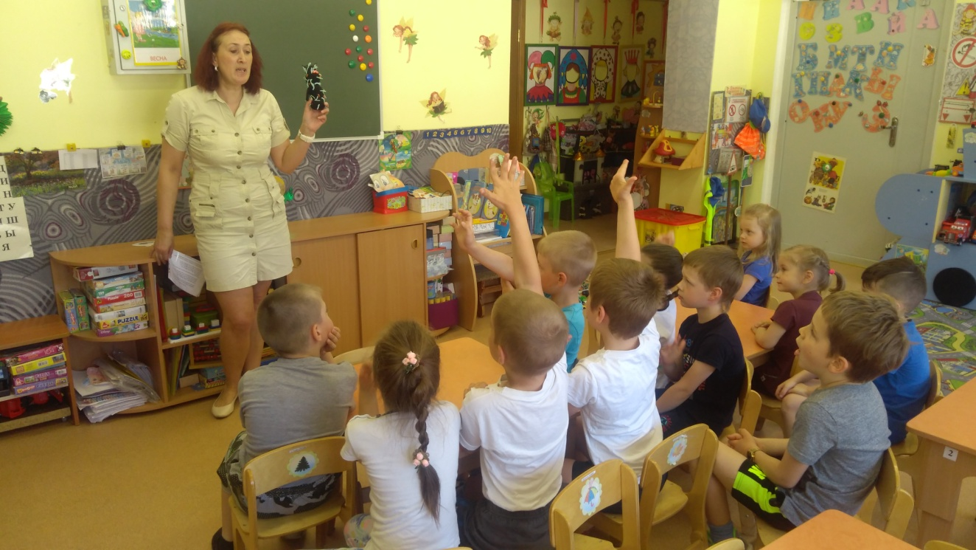

Slide 28
Спасибо за внимание

